Slide 1
Муници
Муниципальное автономное дошкольное образовательное учреждение
детский сад № 18 г. Т уймазы муниципального района
Туймазинский район Республики Башкортостан,
расположенный по адресу: г. Туймазы, ул. Ежевичная 2а
Утренний круг и вечерний кругкак элемент программы «От рождения до школы» в группе раннего возраста»
Воспитатель: Нафикова Л.Ш.

Slide 2


Slide 3
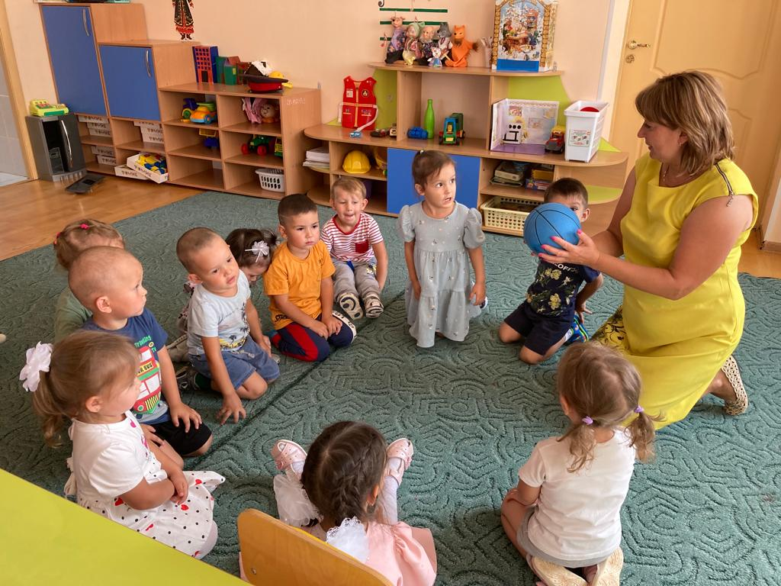
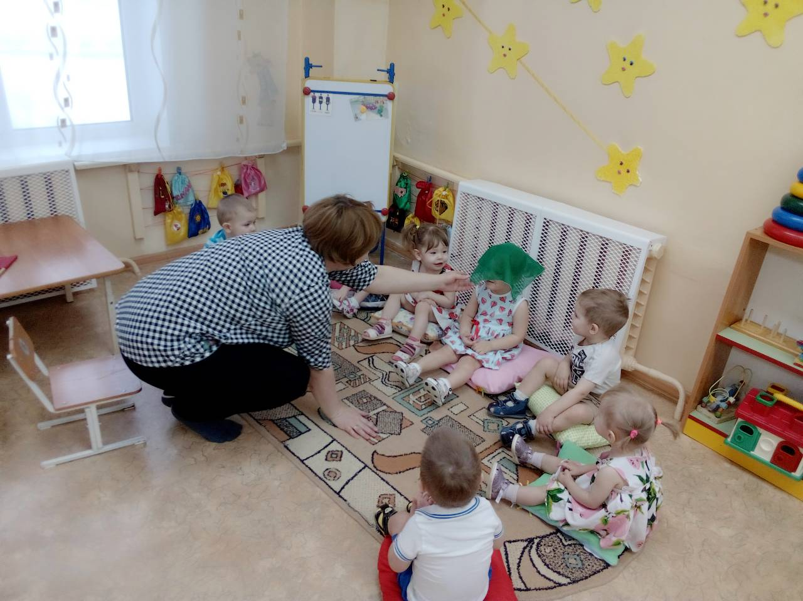
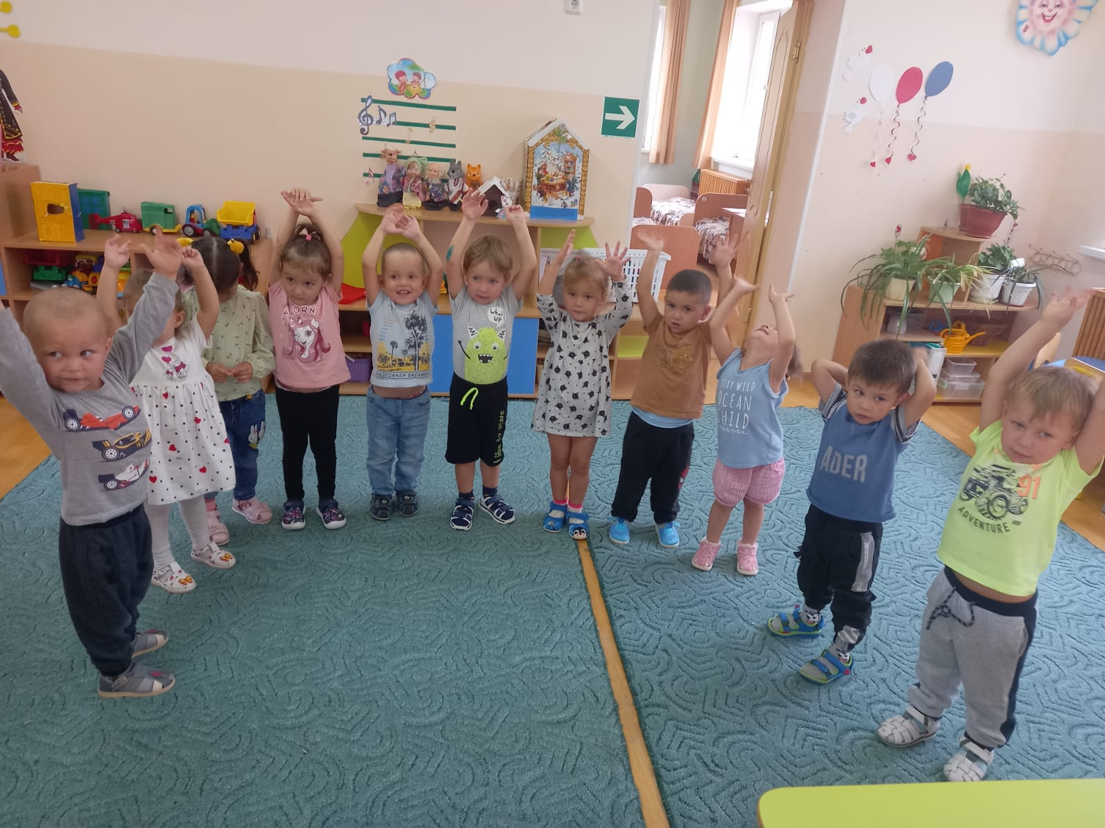
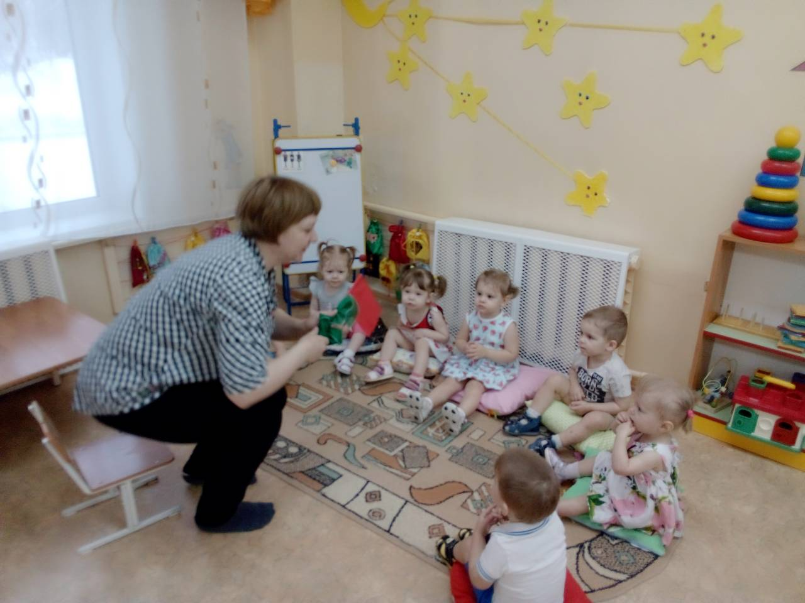

Утренний круг - это ритмически организованная, эмоционально и сенсорно наполненная играми, направленная на стимуляцию активного участия ребенка в общей игре, на развитие его коммуникативных возможностей, часть режимного момента проводимого в определенное время.

Slide 4
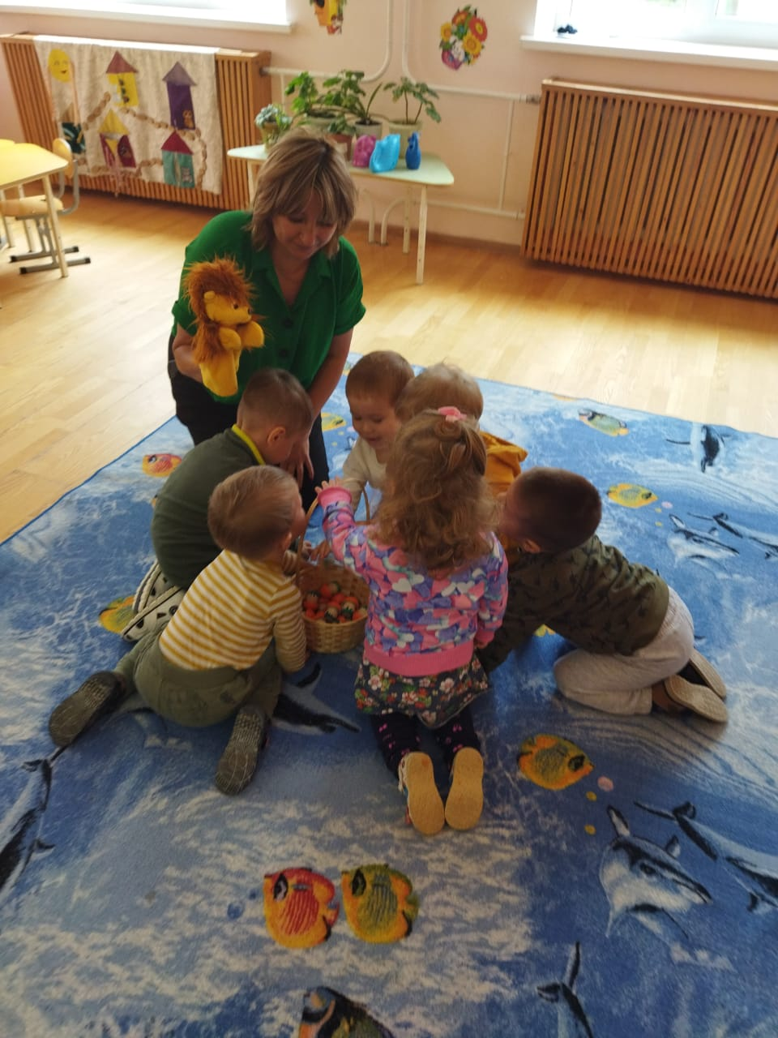
Первая минутка – минутка похвалы, добрых слов под музыку. Музыка спокойная, добрая, снимающая напряжение – минута вдохновения. В группе раннего возраста минута вхождения больше театрализованная: в гости приходит ежик, петушок, заяц, кошка и т.д.

Slide 5
Приветствие или «Минутка вхождения в день»
Я детям предлагаю сесть в круг и поприветствовать друг друга доброй, открытой улыбкой. Ведь именно улыбка способствует позитивному настроению, развитию уверенности в себе, эмоциональной раскованности.

Slide 6
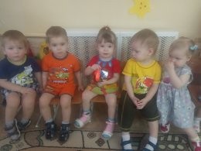
В зависимости от возраста детей утренний круг длится от 5 до 15 минут.
Данная технология позволяет задать тон для благоприятного и дружеского общения, и устанавливает атмосферу доверия на весь день.

Slide 7
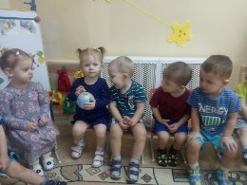
Целью организации утреннего круга является организация свободного общения детей, установление эмоционального контакта.

Slide 8
Задачи:
Создание условий и формирование у детей мотивации к взаимодействию и общению.
Формирование своего образа через игровое взаимодействие с детьми и взрослыми.
Стимуляция собственной игровой, коммуникативной, речевой активности.
Развитие произвольной регуляции поведения.
Развитие познавательной сферы.
Формирование представлений об окружающем мире.

Slide 9
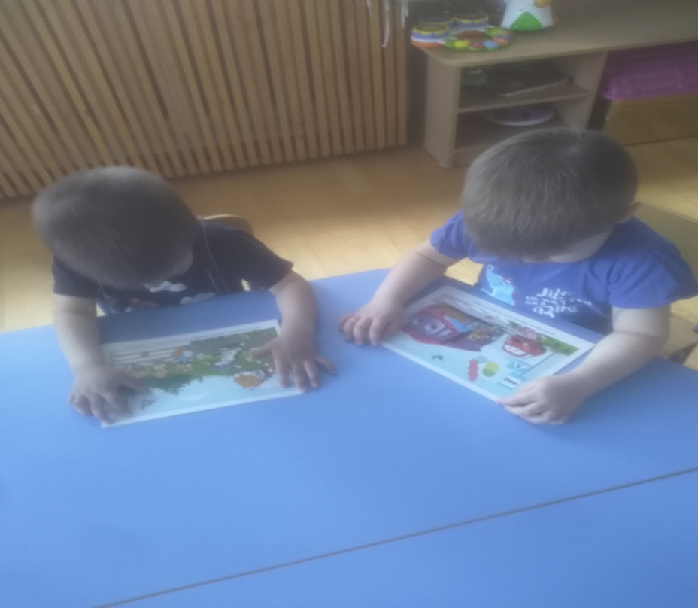
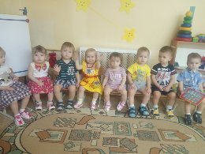
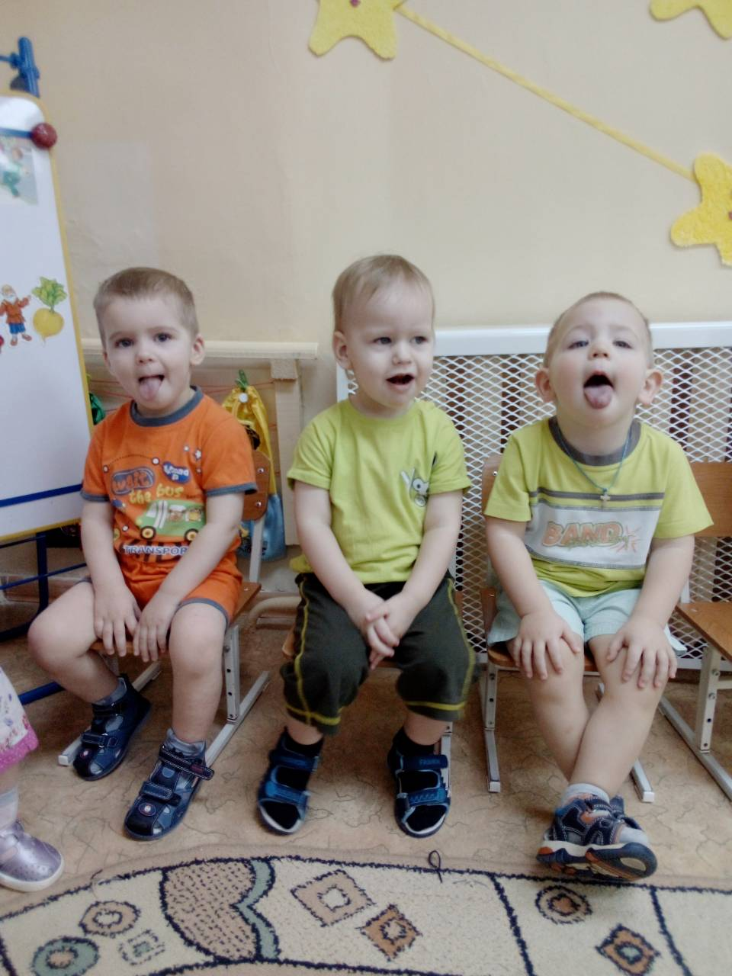

Slide 10
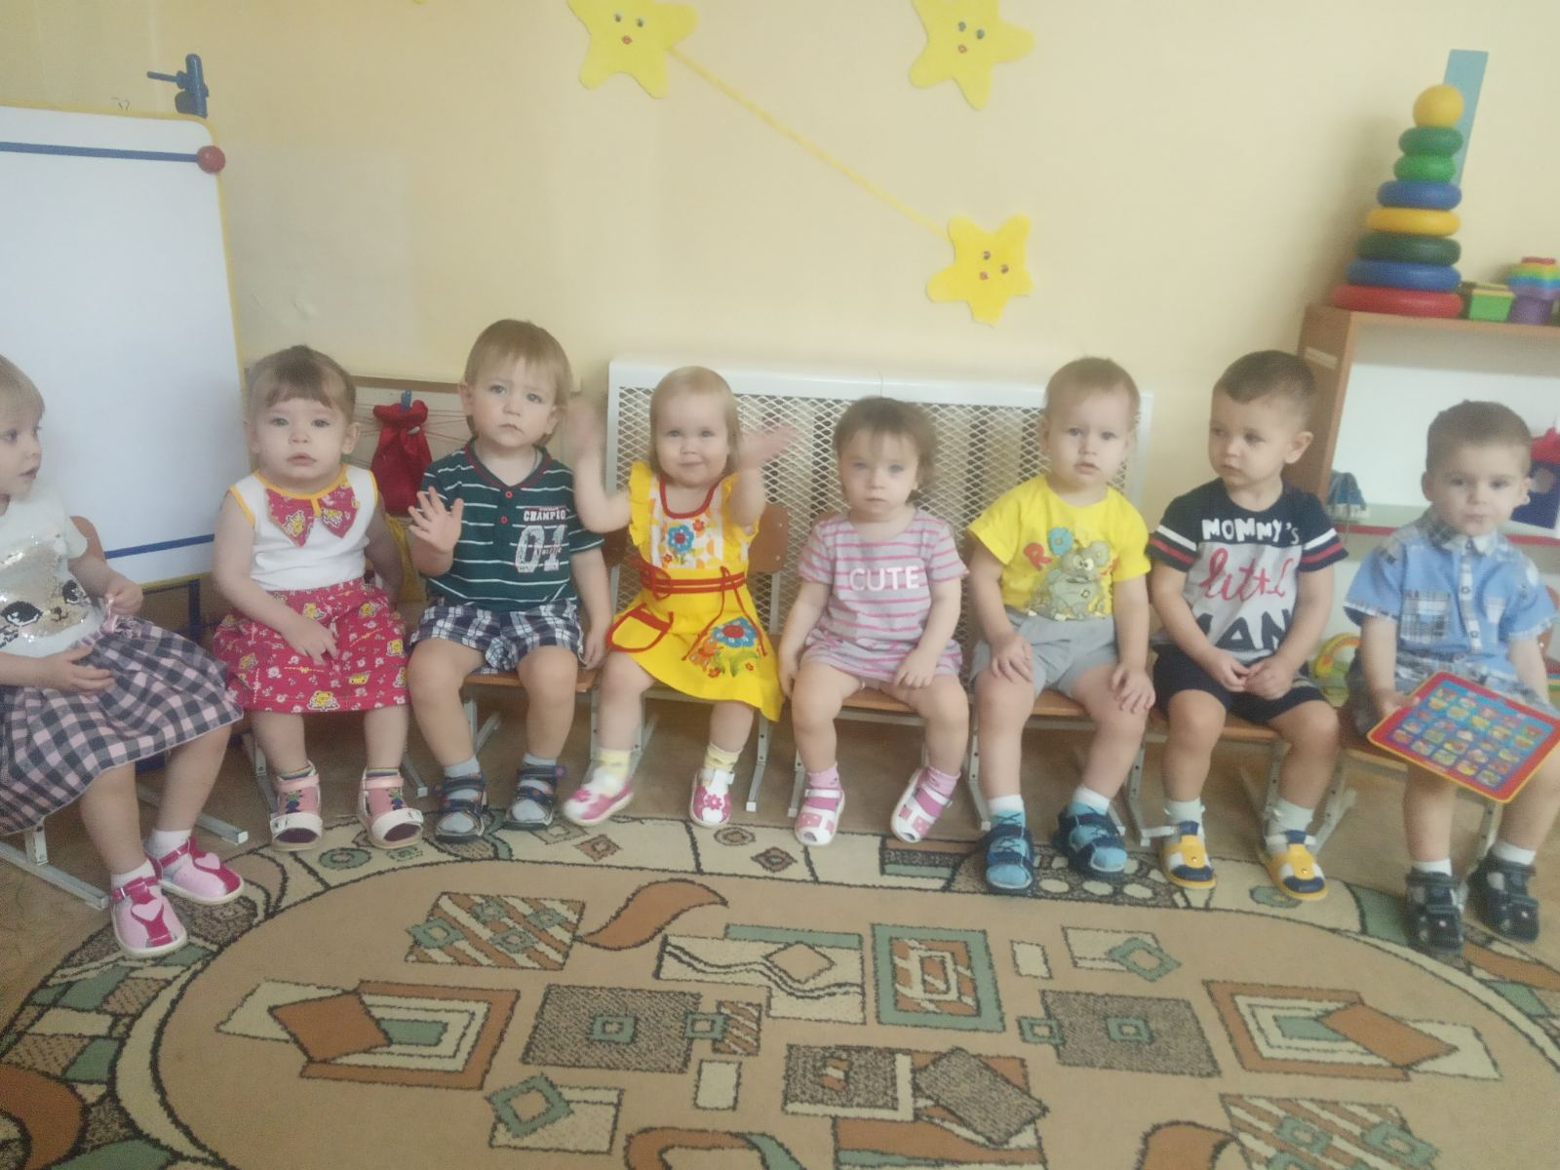
Технология «Утренний круг» позволяет на должном уровне преодолевать назревшие трудности у детей с заниженной самооценкой, робостью, застенчивостью в контактах со сверстниками и малознакомыми людьми.

Slide 11
Структура утреннего круга
1. Приветствие.(позывные для утреннего круга, организация утреннего круга.).
2. Проблемные ситуации
3 Дыхательная гимнастика.
4. Игры по теме периода.
5. Планирование. Предоставление права выбора центра активности.

Slide 12
Таким образом, для педагогов утренний круг- это один из способов организации свободного общения и развития речи воспитанников, возможность создать атмосферу коллективного творчества, что помогает развитию воспитанников чувства взаимного уважения и доброты.

Slide 13
«Вечерний круг» проводится в форме рефлексии —. Вечерний круг помогает детям научиться осознавать и анализировать свои поступки и поступки сверстников. Дети учатся справедливости, взаимному уважению, умению слушать и понимать друг друга. Вспомнить с детьми прошедший день, все самое хорошее и интересное, чтобы у детей формировалось положительное отношение друг к другу и к детскому саду в целом. Обсуждение проблем. Обсудить проблемные ситуации, если в течение дня таковые возникали, подвести детей к самостоятельному разрешению и урегулированию проблемы.
Рекомендовано организовать во второй половине дня. Обсуждение в группе раннего возраста занимает от 5 до 10 минут, в старшем дошкольном возрасте от 10 до 20 минут.

Slide 14
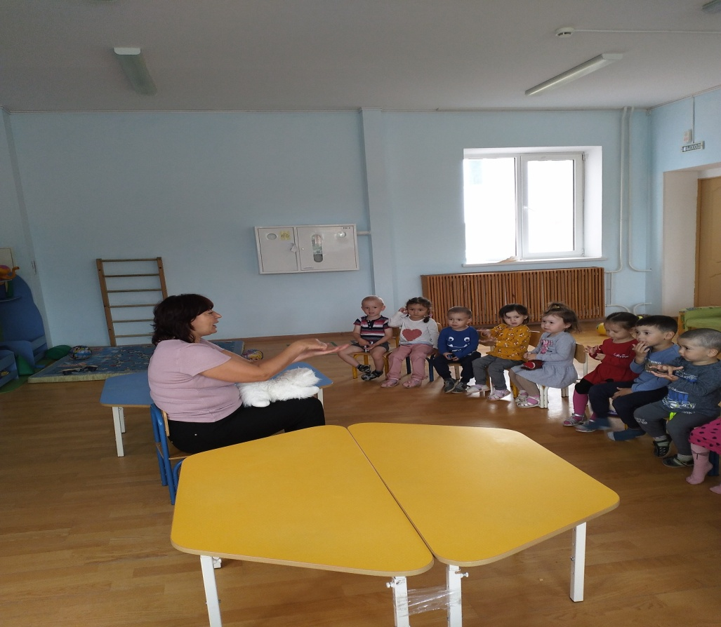
Структура вечернего круга.
Вводная часть: -коммуникативная игра.
Основная часть:- обмен информацией о прошедших событиях или предстоящих событиях.
Заключительная часть: -информация для родителей.

Slide 15
Организация «Вечернего круга»
Цель: научить детей осознавать и анализировать свои поступки и поступки сверстников.
Задачи:
• Рефлексия. (Вспомнить с детьми прошедший день).
• Обсуждение проблем. (Обсудить проблемные ситуации, если они возникли в течении дня).
• Детское сообщество. (Дружить, быть внимательными, создавать положительный настрой).
• Навыки общения. (Учить детей культуре диалога).

Slide 16
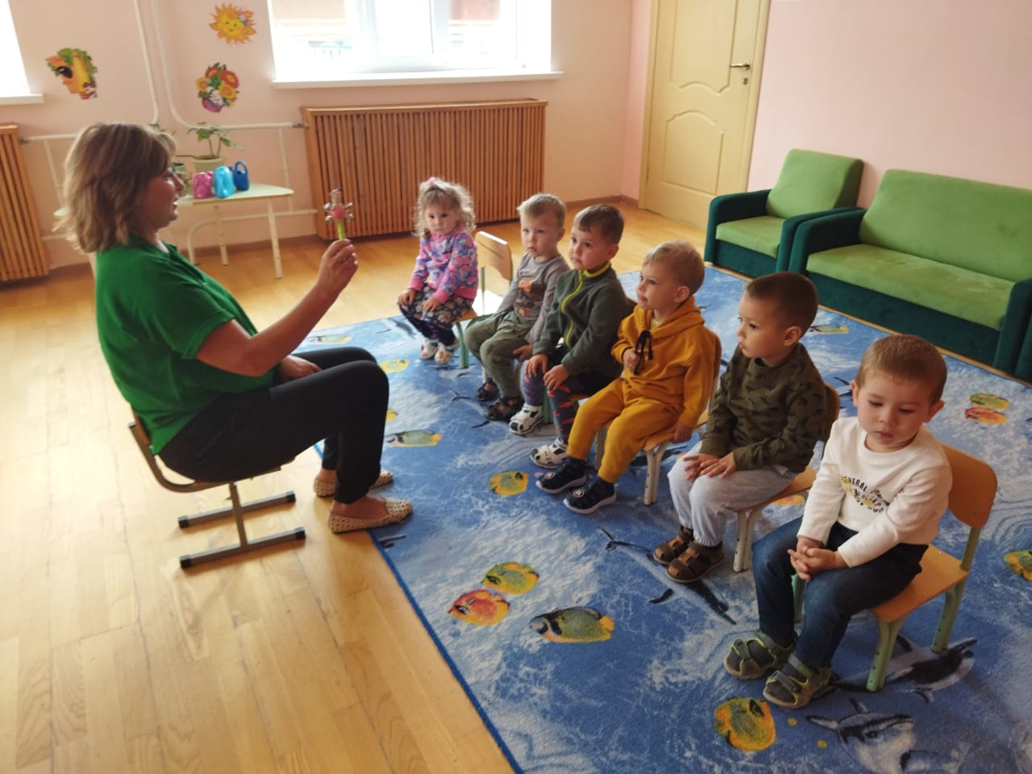
Организация «Вечернего круга»

Slide 17
Благодаря творческому подходу к организации данного компонента режима пребывания в ДОУ у детей формируется положительный настрой на весь день, что благоприятно сказывается на воспитательно-образовательном процессе в целом.

Slide 18
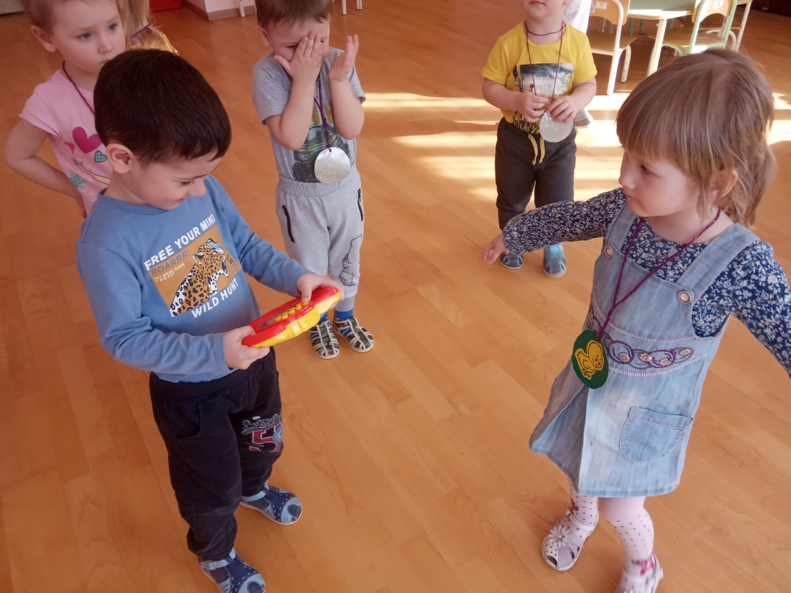
Подвижная игра «Автомобиль и воробушки»

Slide 19
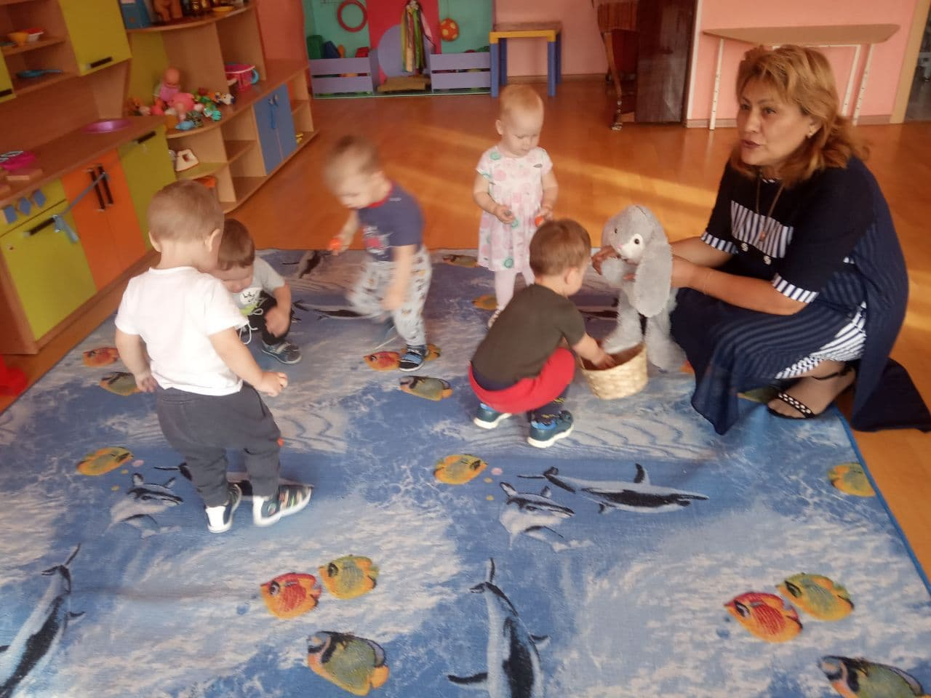
Подвижная игра «Угостим зайчика»

Slide 20
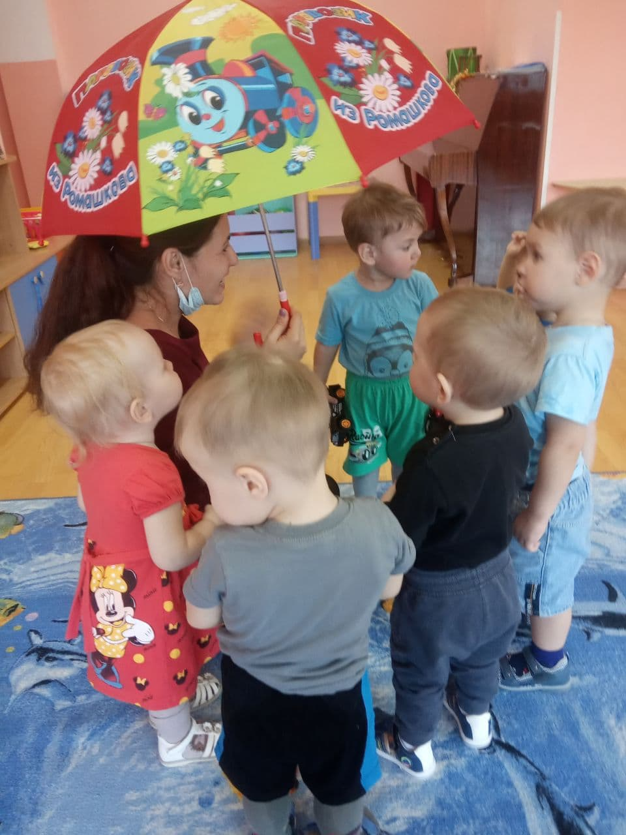
Подвижная игра
«Солнышко
и дождик»

Slide 21


